Slide 1
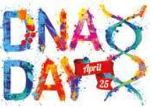
Подвоєння ДНК. репарація пошкоджень ДНК

Slide 2
Термінологічний словничок
Реплікація – процес подвоєння ДНК, під час якого на основі однієї молекули утворюються дві її копії.
Процес, який дозволяє живим організмам усувати пошкодження, що виникають у ДНК, називають репарацією.
ТРАНСКРИПЦІЯ (від лат. transcriptio – переписування) – передача інформації про первинну структуру білка з молекули ДНК на іРНК, що відбувається на основі принципу комплементарності. Транскрипція каталізується ферментами РНК-полімеразами і здійснюється в ядрі, а в прокаріотичних клітинах – у нуклеоїді.
трансляція, або синтез білка за матрицею ІРНК.
ГЕНЕТИЧНИЙ КОД – система запису спадкової інформації про амінокислотний склад білків у молекулах нуклеїнових кислот у вигляді послідовностей нуклеотидів. Ця послідовність визначає порядок розташування амінокислотних залишків у поліпептидному ланцюзі під час його синтезу

Slide 3
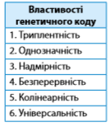
ГЕНЕТИЧНИЙ КОД
ГЕНЕТИЧНИЙ КОД – система запису спадкової інформації про амінокислотний склад білків у молекулах нуклеїнових кислот у вигляді послідовностей нуклеотидів. Ця послідовність визначає порядок розташування амінокислотних залишків у поліпептидному ланцюзі під час його синтезу

Slide 4
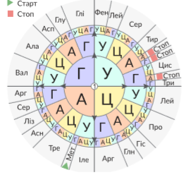
Схема генетичного коду

Slide 5
Властивості генетичного коду
триплетність – кожна амінокислота кодується послідовністю з 3 нуклеотидів – триплетом;
однозначність, або специфічність, – кожний триплет кодує лише одну певну амінокислоту;
надмірність, або виродженість, – одну амінокислоту можуть кодувати кілька різних триплетів (наприклад, лейцин кодується 6 триплетами), що підвищує надійність генетичного коду;
безперервність – межі між триплетами не позначено, триплети йдуть один за одним. Проте слід мати на увазі, що між генами існують ділянки, які не несуть генетичної інформації (спейсери), і лише відокремлюють одні гени від інших. Окрім того, на початку гена розташовується старт-кодон (у ДНК – триплет ТАЦ, у РНК – АУГ), у кінці генів – один із трьох стоп-кодонів (у ДНК – АТТ, АТЦ, АЦТ, у РНК – УАА, УАГ, УГА). Старт-кодон – це триплет, що кодує амінокислоту метіонін (Мет*) і розпочинає утворення білка в процесі трансляції. Стоп-кодони (нонсенс-кодони) – це кодони, що сигналізують про завершення трансляції поліпептидного ланцюга;
колінеарність – лінійній послідовності нуклеотидів відповідає лінійна послідовність амінокислот;
універсальність – генетичний код єдиний для всіх організмів, які існують на Землі.

Slide 6
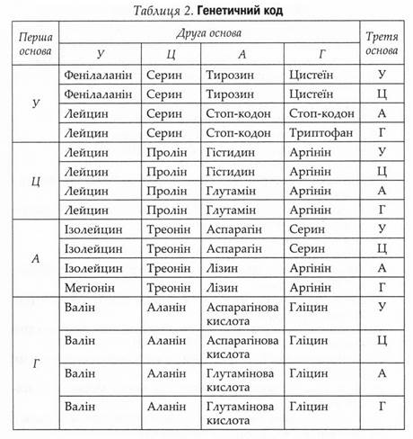

Slide 7
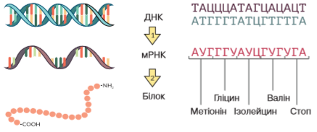
Принцип дії генетичного коду
1 – транскрипція; 2 – синтез білкової молекули.
Послідовність матричного ланцюга ДНК позначено коричневим кольором, комплементарний йому ланцюг – сірим, послідовність мРНК – червоним. Показано відповідність кожного триплету кодованій амінокислоті

Slide 8
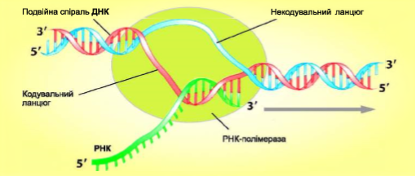
Біосинтез білка
Перший етап — транскрипція (від лат. транскріпціо — переписую), або синтез РНК за матрицею ДНК.

Slide 9
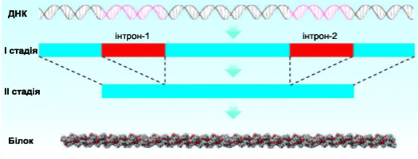
Біосинтез білка
Другий етап — процесинг (від англ. process — хід, рух). Так називають «визрівання» матриці іРНК, яке безпосередньо передує синтезу поліпептидних ланцюгів.
Процесинг: 1 стадія — незріла іРНК; II стадія — зріла іРНК

Slide 10
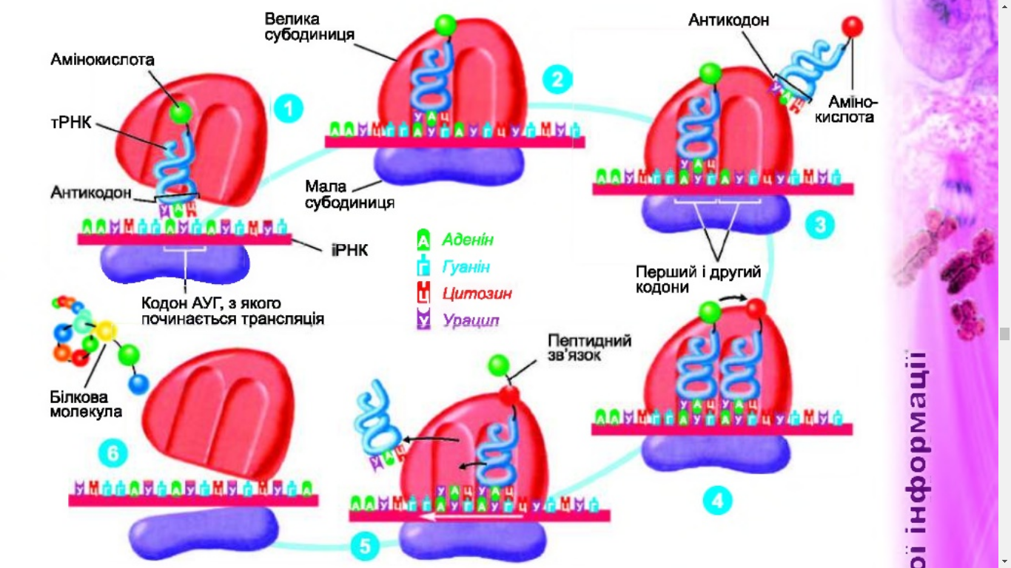
Біосинтез білка
Третій етап — трансляція, або синтез білка за матрицею ІРНК. Процес синтезу поліпептидного ланцюга являє собою переписування інформації з «мови» нуклеїнових кислот на «мову» білків і тому має назву трансляція (від лат. трансляціо — перенесення).

Slide 11
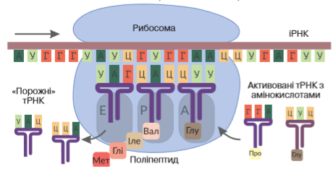
СХЕМА ПРОЦЕСУ ТРАНСЛЯЦІЇ
перший етап трансляції — ініціація
Ініціація — початок синтезу поліпептидного ланцюга білкової молекули.
Другий етап трансляції — елонгація
Елонгація — нарощування поліпептидного ланцюга білкової молекули.
третій етап трансляції — термінація
Із розпізнавання рибосомою стоп-кодону починається третій етап трансляції — термінація — завершення трансляції .

Slide 12
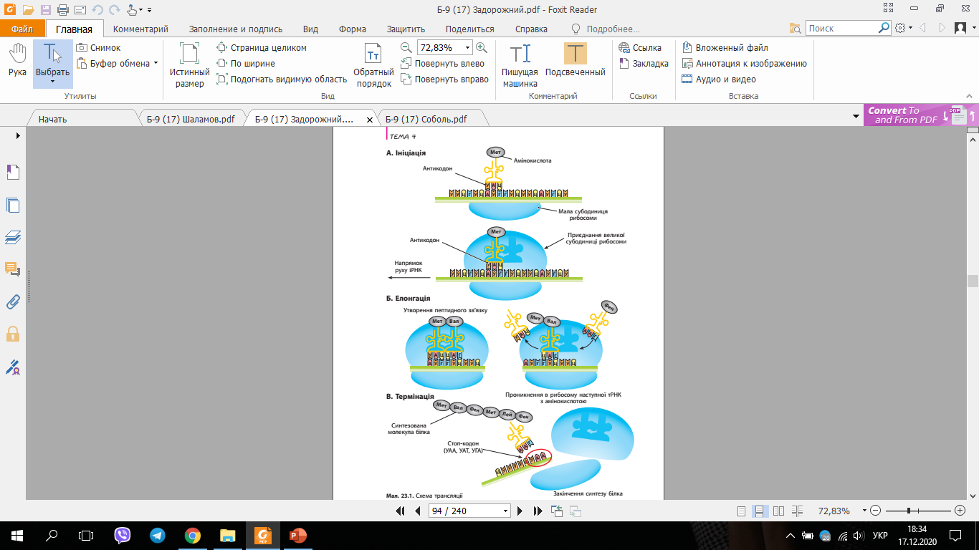

Slide 13
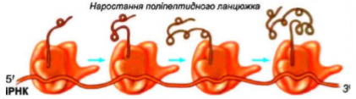
1. Молекула іРНК зв'язується з малою субодиницею рибосоми. Ініціатор-тРНК зв'язується зі старт-кодоном на іРНК.
2. Велика субодиниця прикріплюється до малої субодниці, створюючи функціональну рибосому.
3. Антикодон іншої тРНК з амінокислотою прикріплюється до додаткового кодону іРНК поруч з ініціатор-тРНК.
4. Між амінокислотами утворюється пептиднии зв'язок, який переноситься ініціатор-тРНК і тРНК, що поруч з нею.
5. Після утворення пептидного зв'язку тРНК від'єднується від рибосоми, а рибосома просуває ланцюг іРНК на один кодон. Оскільки тРНК несе новосформовані фрагменти білкової молекули, інша тРНК з амінокислотою зв’язується з новим кодоном. Під час подовження білкової молекули кроки 3-5 повторюються знову і знову.
6. Синтез білка закінчується, коли рибосома досягає стоп-кодону. Сформована молекула білка від'єднується від кінцевої тРНК. тРНК вивільняє рибосому й вона розпадається на велику та малу субодиниці.

Slide 14
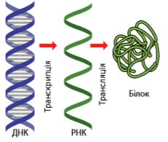
Загальна схема біосинтезу білка

Slide 15
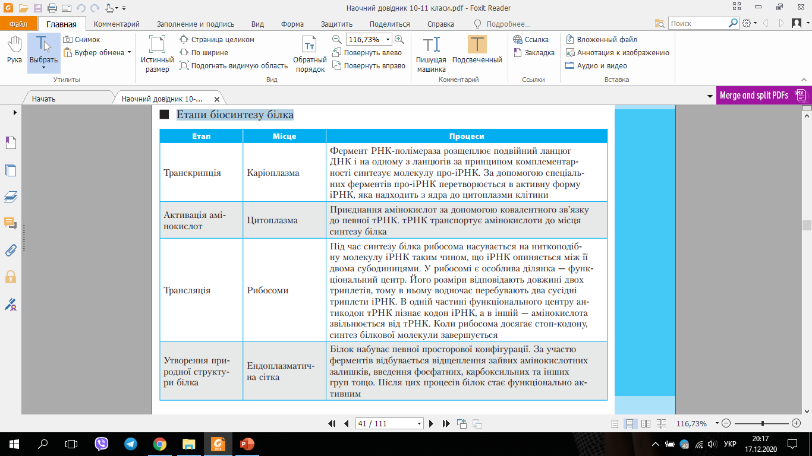
Етапи біосинтезу білка

Slide 16
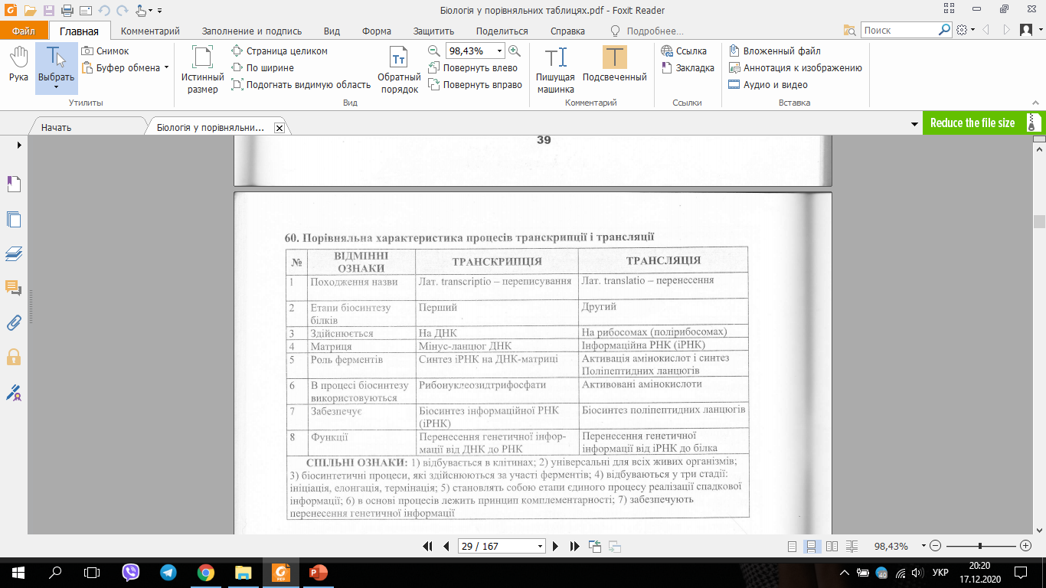
Порівняльна характеристика процесів транскрипції і трансляції

Slide 17
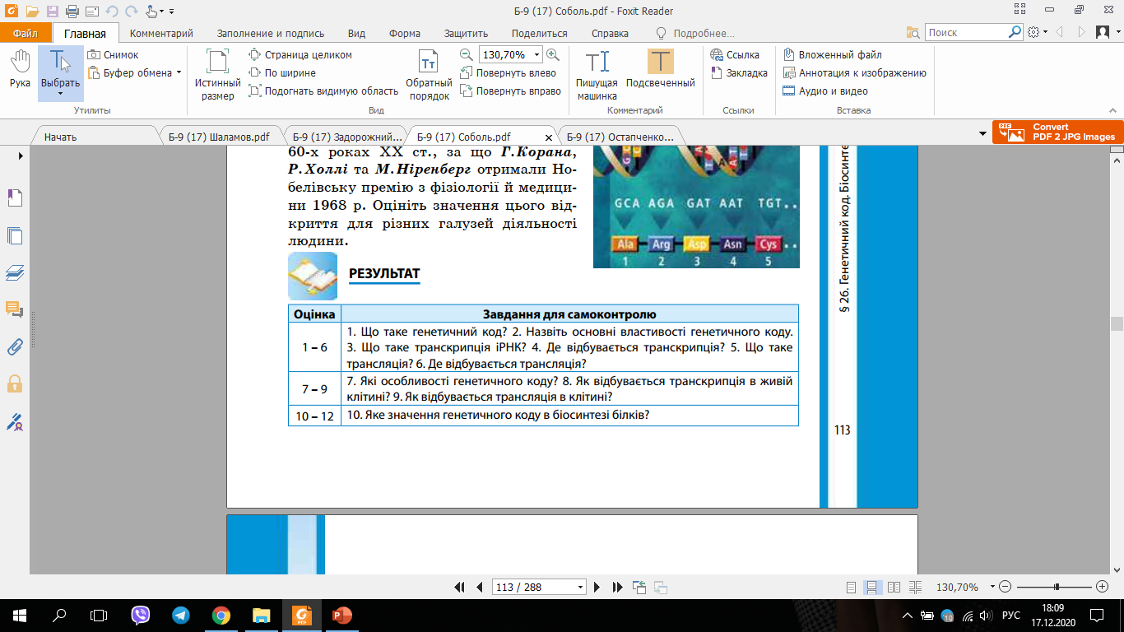
самостійна робота

Slide 18
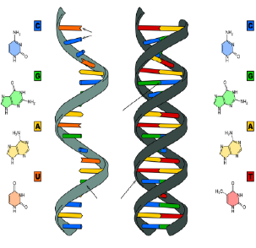
самоподвоєння ДНК
Однією з унікальних й неповторних властивостей молекул ДНК є їхня здатність до самоподвоєння (реплікації). З однієї материнської ДНК утворюється дві дочірні молекули ДНК. Цей процес відбувається в ядрі (або нуклеоїді) клітин перед їхнім поділом і забезпечує передачу генетичної інформації з покоління в покоління.
Реплікація – складний багатоетапний процес, в якому беруть участь багато ферментів. Процес починається з того, що певні ферменти розкручують спіральну молекулу ДНК, після чого до неї приєднуються білки, які не дають молекулі знову згорнутись. Інші ферменти розщеплюють ДНК на два окремі ланцюги з утворенням реплікаційної вилки. Далі до кожного з материнських ланцюгів приєднуються ДНК-полімерази, що каталізують утворення нових дочірніх ланцюгів. Ці ферменти здатні також виправляти можливі помилки реплікації та перевіряти комплементарність. Синтез нових ланцюгів відбувається асиметрично, тобто один з них синтезується безперервно, інший ланцюг будується в протилежному напрямку і короткими фрагментами. Після завершення реплікації з однієї молекули ДНК утворюються дві ідентичні, які скручуються у подвійну спіраль.
Отже, РЕПЛІКАЦІЯ ДНК (від лат. replicatio – повторення) – процес самоподвоєння ДНК, що забезпечує копіювання спадкової інформації і передачу її з покоління в покоління.

Slide 19
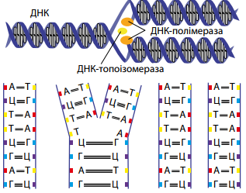
Механізм реплікації
Механізм реплікації в організмів різних класів дещо різниться, проте його основа однакова для всіх.
Головними принципами реплікації є:
▪ комплементарність – до нуклеотидів кожного материнського ланцюга приєднуються вільні нуклеотиди на основі А = Т, а Г = Ц;
▪ напівконсервативність – кожна з двох дочірніх молекул ДНК одержує один ланцюг від материнської молекули, а другий – синтезується з нуклеотидів;
▪ антипаралельність – на одному ланцюзі синтез здійснюється в одному напрямку, а на іншому – в протилежному.

Slide 20
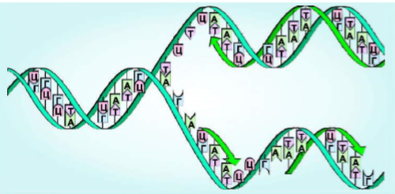
Схема реплікації ДНК
синтез ДНК називають реплікацією (від. лат. реплікаціо — відбиття)

Slide 21
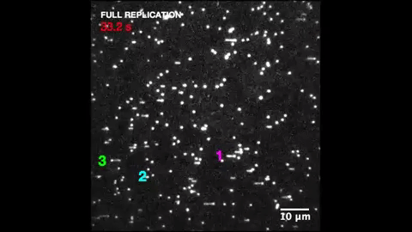
вдалося зняти процес реплікації

Slide 22
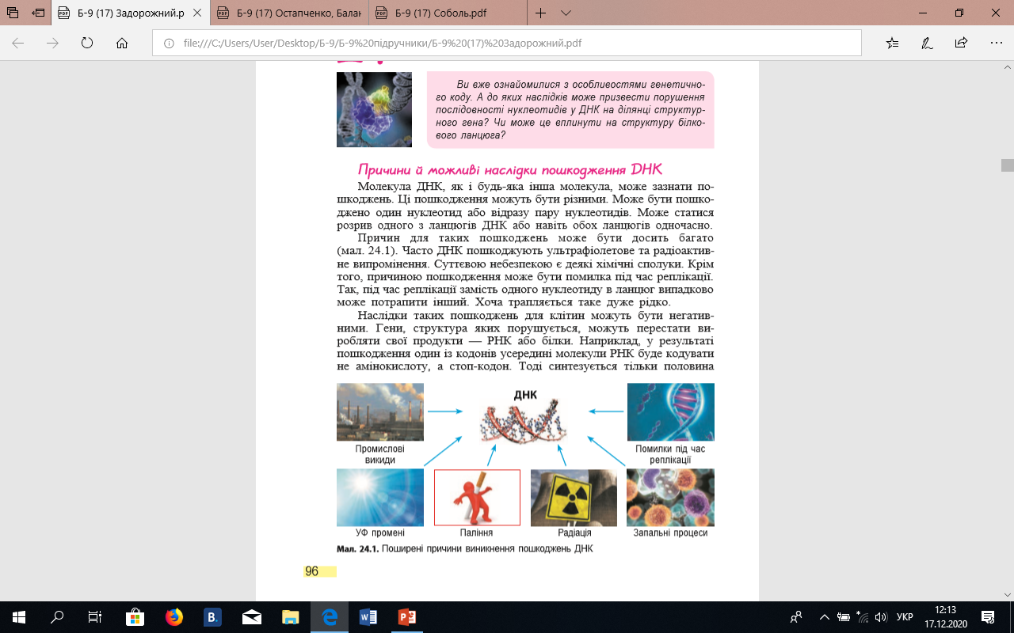
причини й можливі наслідки пошкодження ДНК
Молекула ДНК, як і будь-яка інша молекула, може зазнати пошкоджень. Ці пошкодження можуть бути різними. Може бути пошкоджено один нуклеотид або відразу пару нуклеотидів. Може статися розрив одного з ланцюгів ДНК або навіть обох ланцюгів одночасно. Причин для таких пошкоджень може бути досить багато.
Часто ДНК пошкоджують ультрафіолетове та радіоактивне випромінення. Суттєвою небезпекою є деякі хімічні сполуки. Крім того, причиною пошкодження може бути помилка під час реплікації. Так, під час реплікації замість одного нуклеотиду в ланцюг випадково може потрапити інший. Хоча трапляється таке дуже рідко.
Наслідки таких пошкоджень для клітин можуть бути негативними. Гени, структура яких порушується, можуть перестати виробляти свої продукти — РНК або білки. Наприклад, у результаті пошкодження один із кодонів усередині молекули РНК буде кодувати не амінокислоту, а стоп-кодон. Тоді синтезується тільки половина молекули білка. Зрозуміло, що така молекула не зможе працювати й виконувати свої функції.

Slide 23
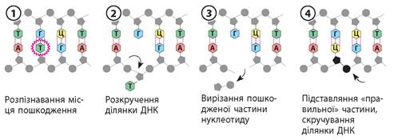
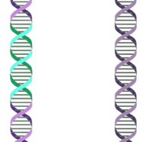
Приклад репарації ДНК
Процес, який дозволяє живим організмам усувати пошкодження, що виникають у ДНК, називають репарацією.
Більшість репараційних механізмів базуються на тому, що ДНК — це дволанцюгова молекула. Тобто в клітині є дві копії генетичної інформації. Якщо одна з них пошкоджується, то її можна відновити за допомогою другої копії, взявши її за зразок.
Процес репарації відбувається в кілька етапів. Для його здійснення клітини використовують спеціальні ферменти. Пошкодження ДНК можуть бути різними. Для кожного з них існують свої системи репарації. Одні дефекти можуть бути виправленими за допомогою лише одного ферменту, інші вимагають участі комплексу ферментів.

Slide 24
Види репарації
Існує декілька видів репарації. Найпростіший із них – це світлова репарація, що здійснюється ферментом (ДНК-фотоліазою) і відновлює пошкоджені зв’язки між нуклеотидами.
Основним видом репарації є вирізальна репарація, яка запускає процес видалення пошкоджених одноланцюгових ділянок ДНК з 10–30 нуклеотидів і відновлення нормальної структури молекули.
У випадку сильного пошкодження ДНК (утворення дволанцюжкових розривів, великих одноланцюжкових провалів, міжланцюжкового зшивання) відбувається рекомбінаційна репарація, за якої фрагмент ДНК видаляється, і в цьому місці синтезується новий фрагмент.
Механізми репарації контролюються генами. Так, у кишкової палички за виправлення пошкоджень відповідають близько 50 генів. Чим складнішою є клітина, тим більша кількість структурних й регуляторних генів беруть участь у репарації. Пошкодження цих генів можуть спричиняти мутації, провокувати загибель клітин або призводити до їхнього злоякісного переродження.
Науковці вважають, що порушення репарації на рівні організму призводить до дефектів розвитку, старіння й канцерогенезу (80–90% усіх ракових захворювань пов’язані з порушенням репарації). Ефективність репарації ДНК залежить від багатьох чинників, зокрема типу клітини, її віку та оточення.
Отже, репарація ДНК спрямована на підтримання генетичної стабільності клітин.

Slide 25
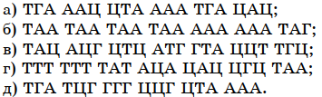
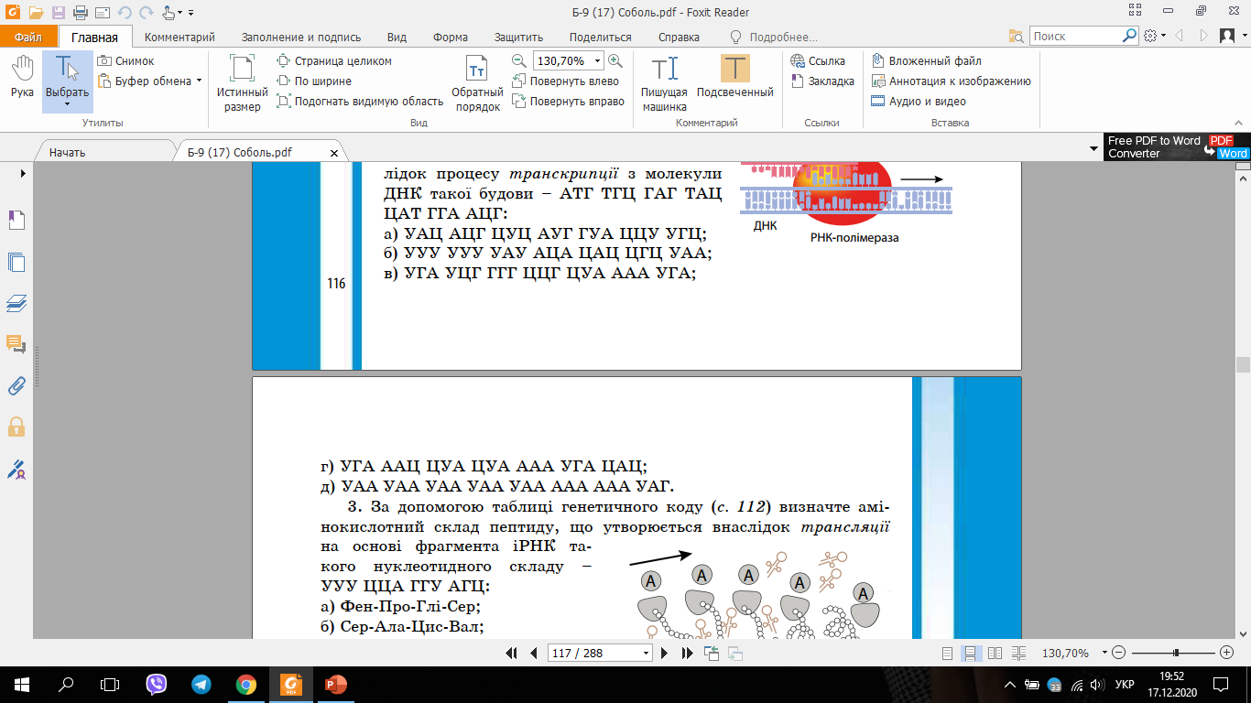
Розв’язування вправ
1. Виберіть послідовність нітрогеновмісних основ, яка має утворитися в процесі реплікації молекули ДНК на основі ланцюга – АЦТ ТТГ ГАТ ГАТ ТТТ АЦТ ГТГ:
2. Виберіть послідовність нітрогеновмісних основ ірнк, яка утвориться внаслідок процесу транскрипції з молекули днк такої будови – атг тгц гаг тац цат гга ацг:

Slide 26
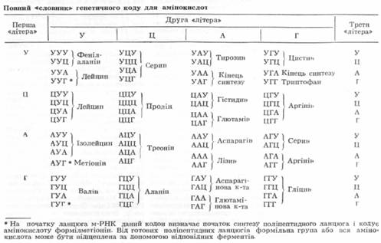
3. За допомогою таблиці генетичного коду визначте амінокислотний склад пептиду, що утворюється внаслідок трансляції на основі фрагмента іРНК такого нуклеотидного складу – УУУ ЦЦА ГГУ АГЦ:
а) Фен-Про-Глі-Сер;
б) Сер-Ала-Цис-Вал;
в) Фен-Трп-Тре;
г) Тир-Про;
д) Вал-Вал-Глу-Глі.

Slide 27
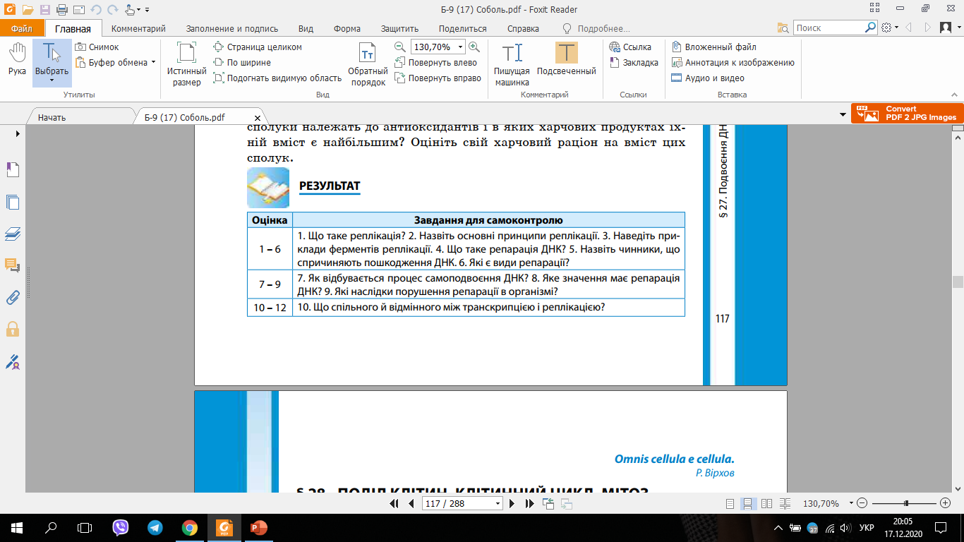
Самостійна робота
25 квітня в різних країнах світу відзначають незвичайне свято – Міжнародний день ДНК. Ця дата обрана в пам’ять про те, що цього дня 1953 р. в журналі Nature Джеймс Уотсон і Френсіс Крік спільно з Морісом Вілкінсом і Розалінд Франклін опублікували результати дослідження структури молекули ДНК.

